Slide 1
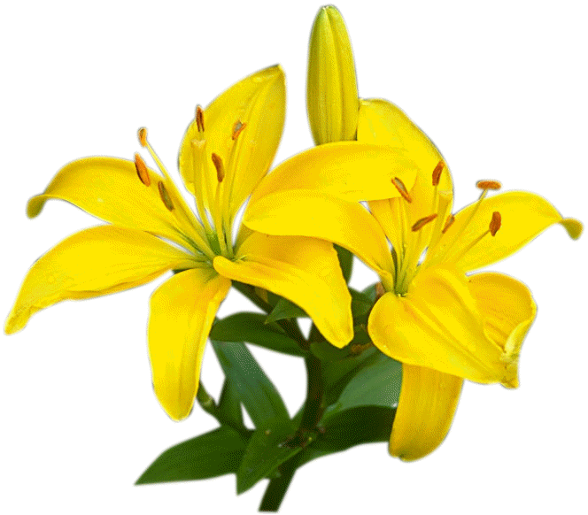
MÔN: KHOA HỌC TỰ NHIÊN 6
BỘ SÁCH CHÂN TRỜI SÁNG TẠO

Slide 2
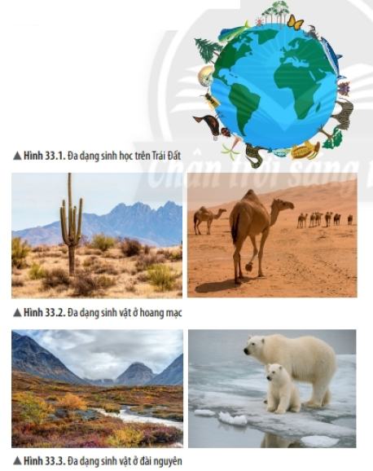
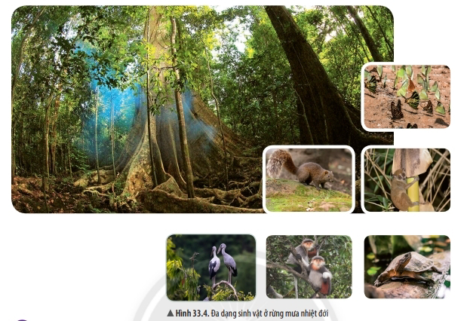
Bài 33: ĐA DẠNG SINH HỌC
1. ĐA DẠNG SINH HỌC LÀ GÌ?
Đa dạng sinh học là gì?
Em có nhận xét gì về số loài sinh vật trong các môi trường sống khác nhau?

Slide 3
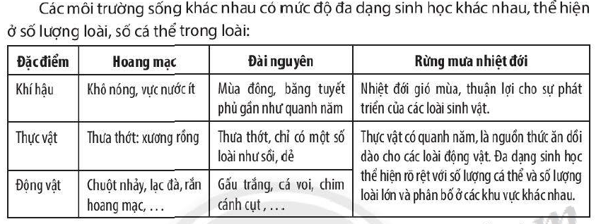
Bài 33: ĐA DẠNG SINH HỌC
1. ĐA DẠNG SINH HỌC LÀ GÌ?
- Đa dạng sinh học là sự phong phú về số lượng loài, số cá thể trong loài và môi trường sống.
Em có nhận xét gì về số loài sinh vật trong các môi trường sống khác nhau?

Slide 4
Bài 33: ĐA DẠNG SINH HỌC
1. ĐA DẠNG SINH HỌC LÀ GÌ?
- Đa dạng sinh học là sự phong phú về số lượng loài, số cá thể trong loài và môi trường sống.
Dựa vào khí hậu, đa dạng sinh học được phân chia theo các khu vực như:
+ Đa dạng sinh học ở hoang mạc.
+ Đa dạng sinh học vùng đài nguyên.
+ Đa dạng sinh học rừng mưa nhiệt đới
+ Đa dạng sinh học vùng ôn đới.
+ Đa dạng sinh học rừng lá kim
+ ….
2. VAI TRÒ CỦA ĐA DẠNG SINH HỌC

Slide 5
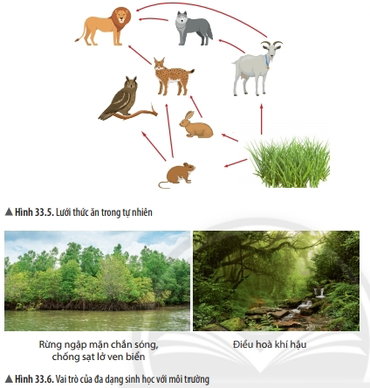
Bài 33: ĐA DẠNG SINH HỌC
1. ĐA DẠNG SINH HỌC LÀ GÌ?
2. VAI TRÒ CỦA ĐA DẠNG SINH HỌC
Cho biết vai trò của đa dạng sinh học trong tự nhiên?

Slide 6
Bài 33: ĐA DẠNG SINH HỌC
1. ĐA DẠNG SINH HỌC LÀ GÌ?
- Đa dạng sinh học là sự phong phú về số lượng loài, số cá thể trong loài và môi trường sống.
Dựa vào khí hậu, đa dạng sinh học được phân chia theo các khu vực như:
+ Đa dạng sinh học ở hoang mạc.
+ Đa dạng sinh học vùng đài nguyên.
+ Đa dạng sinh học rừng mưa nhiệt đới
+ Đa dạng sinh học vùng ôn đới.
+ Đa dạng sinh học rừng lá kim
+ ….
2. VAI TRÒ CỦA ĐA DẠNG SINH HỌC
- Đa dạng sinh học là nguồn tài nguyên quý giá đối với tự nhiên và con người.
- Trong tự nhiên, đa dạng sinh học góp phần bảo vệ đất, bảo vệ nguồn nước, chắn sóng, chắn gió, điều hòa khí hậu, duy trì sự ổn định của sinh thái.

Slide 7
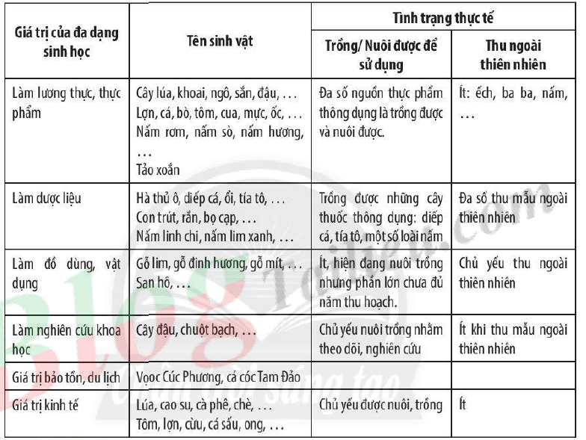
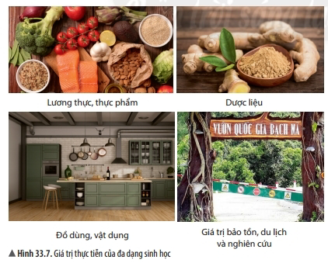
Bài 33: ĐA DẠNG SINH HỌC
1. ĐA DẠNG SINH HỌC LÀ GÌ?
2. VAI TRÒ CỦA ĐA DẠNG SINH HỌC
Chỉ ra giá trị thực tiễn mà đa dạng sinh học đem lại cho con người?

Slide 8
Bài 33: ĐA DẠNG SINH HỌC
1. ĐA DẠNG SINH HỌC LÀ GÌ?
- Đa dạng sinh học là sự phong phú về số lượng loài, số cá thể trong loài và môi trường sống.
Dựa vào khí hậu, đa dạng sinh học được phân chia theo các khu vực như:
+ Đa dạng sinh học ở hoang mạc.
+ Đa dạng sinh học vùng đài nguyên.
+ Đa dạng sinh học rừng mưa nhiệt đới
+ Đa dạng sinh học vùng ôn đới.
+ Đa dạng sinh học rừng lá kim
+ ….
2. VAI TRÒ CỦA ĐA DẠNG SINH HỌC
- Đa dạng sinh học là nguồn tài nguyên quý giá đối với tự nhiên và con người.
- Trong tự nhiên, đa dạng sinh học góp phần bảo vệ đất, bảo vệ nguồn nước, chắn sóng, chắn gió, điều hòa khí hậu, duy trì sự ổn định của sinh thái.
- Trong thực tiễn, đa dạng sinh học cung cấp các sản phẩm sinh học cho con người như lương thực, thực phẩm, dược liệu…

Slide 9
Bài 33: ĐA DẠNG SINH HỌC
1. ĐA DẠNG SINH HỌC LÀ GÌ?
2. VAI TRÒ CỦA ĐA DẠNG SINH HỌC
Em hãy lấy một số ví dụ thể hiện vai trò của đa dạng sinh học ở địa phương em?

Slide 10
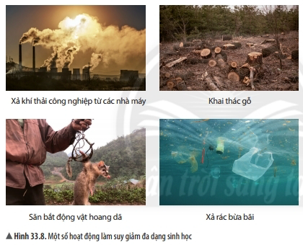
Bài 33: ĐA DẠNG SINH HỌC
1. ĐA DẠNG SINH HỌC LÀ GÌ?
2. VAI TRÒ CỦA ĐA DẠNG SINH HỌC
3. BẢO VỆ ĐA DẠNG SINH HỌC
Kể tên những hoạt động làm suy giảm đa dạng sinh học?

Slide 11
Bài 33: ĐA DẠNG SINH HỌC
1. ĐA DẠNG SINH HỌC LÀ GÌ?
2. VAI TRÒ CỦA ĐA DẠNG SINH HỌC
- Đa dạng sinh học là nguồn tài nguyên quý giá đối với tự nhiên và con người.
- Trong tự nhiên, đa dạng sinh học góp phần bảo vệ đất, bảo vệ nguồn nước, chắn sóng, chắn gió, điều hòa khí hậu, duy trì sự ổn định của sinh thái.
- Trong thực tiễn, đa dạng sinh học cung cấp các sản phẩm sinh học cho con người như lương thực, thực phẩm, dược liệu…
3. BẢO VỆ ĐA DẠNG SINH HỌC
- Hiện nay, đa dạng sinh học đang bị đe dọa do nhiều nguyên nhân:
+ Phá rừng, khai thác gỗ, du canh, di dân khai hoang, nuôi trồng thủy sản, xây dựng đô thị làm mất môi trường sống của sinh vật.
+ Săn bắt, buôn bán thực vật, động vật hoang dã quý hiếm; sử dụng thuốc trừ sâu, thuốc bảo vệ thực vật, chất thải từ các nhà máy chưa qua xử lí, từ các hoạt động sống của con người làm ô nhiễm môi trường.

Slide 12
Bài 33: ĐA DẠNG SINH HỌC
1. ĐA DẠNG SINH HỌC LÀ GÌ?
2. VAI TRÒ CỦA ĐA DẠNG SINH HỌC
3. BẢO VỆ ĐA DẠNG SINH HỌC
Vì sao chúng ta cần bảo vệ đa dạng sinh học?

Slide 13
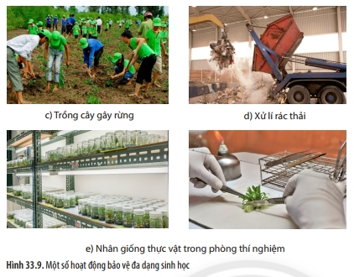
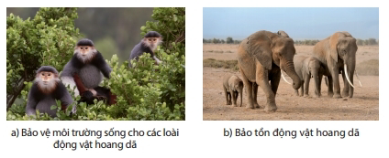
Bài 33: ĐA DẠNG SINH HỌC
Nêu một số hoạt động góp phần bảo vệ đa dạng sinh học?

Slide 14
Bài 33: ĐA DẠNG SINH HỌC
1. ĐA DẠNG SINH HỌC LÀ GÌ?
2. VAI TRÒ CỦA ĐA DẠNG SINH HỌC
3. BẢO VỆ ĐA DẠNG SINH HỌC
- Hiện nay, đa dạng sinh học đang bị đe dọa do nhiều nguyên nhân:
+ Phá rừng, khai thác gỗ, du canh, di dân khai hoang, nuôi trồng thủy sản, xây dựng đô thị làm mất môi trường sống của sinh vật.
+ Săn bắt, buôn bán thực vật, động vật hoang dã quý hiếm; sử dụng thuốc trừ sâu, thuốc bảo vệ thực vật, chất thải từ các nhà máy chưa qua xử lí, từ các hoạt động sống của con người làm ô nhiễm môi trường.
- Các biện pháp bảo vệ đa dạng sinh học:
+ Nghiêm cấm phá rừng để bảo vệ môi trường sống của các loài sinh vật.
+ Cấm săn bắt, buôn bán, sử dụng trái phép các loài động vật hoang dã.
+ Xây dựng các khu bảo tồn nhằm bảo vệ các loài sinh vật, trong đó có các loài quý hiếm.
+ Tuyên truyền, giáo dục rộng rãi trong nhân dân để mọi người tham gia bảo vệ rừng
+ Tăng cường các hoạt động trồng cây, bảo vệ rừng, bảo vệ môi trường

Slide 15
Bài 33: ĐA DẠNG SINH HỌC
Theo em các khu bảo tồn có vai trò gì trong việc bảo vệ đa dạng sinh học?

Slide 16
Bài 33: ĐA DẠNG SINH HỌC
Em cần làm gì để bảo vệ đa dạng sinh học?

